Slide 1
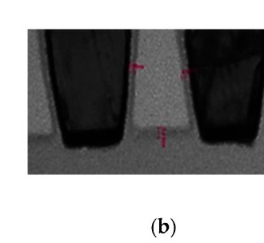
SP-VIA · 기전 · 평가
비아 챔퍼 붕괴 · 기전 스텝와 검증 방법
기전
단계 | 현상 | 결과
VFTL 흐름 | M1까지 비아 선식각 → 재포토 → 트렌치 식각 | 비아 상단 모서리 장시간 플라즈마 노출
ARDE 극복 | 입사 에너지·과식각 시간 증가 | BARC 희생층에도 모서리 집중 식각
각도 분산·시스 스퍼터링 | 최상단 모서리 집중 타격 | 챔퍼 무너짐 (Shoulder Loss), V자형·나팔형 프로파일
PVD TaN/Ta + Cu 시드 | 직진성 → 무너진 모서리에 두껍게 누적 | 오버행(Overhang), 입구 축소
ECP Cu 충진 | 입구 선폐쇄 (Top pinch-off) | 비아 하단·경계 Void → 비아 R↑, Open
배리어 측벽 | Zero Step Coverage 영역 발생 | Cu → Low-k 침투 방어선 단절
트렌치 라이너 측벽·바닥 커버리지 TEM — 유사 구조 참고, CC BY ELECTRONICS 2019
포인트
평가
침투한 Cu⁺는 수분(Si-OH)과 반응해 Low-k 내부 전하 트랩을 포화시키고 절연막을 단숨에 관통.
전기장이 활성화 에너지를 낮춘다는 E-Model / E²-Model로 해석.
구조적 무너짐 → 확산 방어선 파괴 + 유전막 화학적 취약성 극대화 → 전기적 수명 근본 박탈.
구분 | 방법 | 측정·판독
물리 | 단계별 TEM + EDX 매핑 | 비아 프로파일, 모서리 Ta 두께, 바닥 Cu Recess
물리 | 과도 플라즈마 파워 조건 | 비아 바닥·챔퍼 Cu 산화·유실, TaN 단절 관찰
신뢰성 | HTOL / 고전류 EM | WAT 통과 칩도 수십 h 후 Recess 2–3배 → 급격 고장
신뢰성 | TDDB (E / E² 모델) | 챔퍼 경유 Cu⁺ 드리프트 → 트랩 포화 → 단락 경로
판정 챔퍼 붕괴는 Void(Open)와 배리어 단절(TDDB) 두 경로로 동시에 수명을 깎는 도미노 기전.

Slide 2
SP-VIA · RECESS
열·전기 응력 후 Cu Recess 2–3배
판독
초기 WAT 통과 ≠ 신뢰성 통과 — 수십 h 후 급격 고장.
플라즈마 파워 과다 시 비아 바닥·챔퍼 Cu 산화·유실, TaN 단절.
ALD Ru 라이너로 오버행·핀치오프 확률 저감 (복구 기술 참조).
CU RECESS 상대 깊이 — 수십 H 열·전기 응력 후 2–3배

